Slide 1
Lección 8 y 9:

Slide 2
Despegue (Traduzcan)
1. Brandon quiere un perro grande e inteligente.
2. Su hermana, Katie, tiene una rata.
3. Brandon dice que las ratas son horribles.
4. Brandon quiere un perro de color normal.

Slide 3
Competencia: Repaso de vocabulario de lección 8 y 9.
1. Había un muchacho que se llamaba Brian.
2. Brian era muy inteligente y guapo.
3. Brian quería ir al baile Homecoming con una chica.
4. La chica se llamaba Susana.
5. Susana era muy guapa.
6. Pero Susana no quería ir al baile Homecoming con Brian.
7. Ella quería ir sola.
8. Ella quería ir con sus amigas, Marta y Monica.

Slide 4
Despegue:
Qué hiciste durante el fin de semana? Escribe 3 cosas que hiciste.
Ejemplo:
Yo fui a Disneylandia
Yo miré una película
Yo jugué en el parque.

Slide 5
Metas
Reflect on your Midterm scores for each part.
1.) What part was easiest for you?
2.) Did you expect the score you received?
3.) What will you do different for the final?
Write 3 goals for Spanish class.
They need to be realistic, detailed, and achievable.

Slide 6
Repaso– vocabulario lección 8
Es/era bonita
Es/era feo
Es/era guapo
Hay/Había un hombre
Hay/Había una mujer
Quiere ir
Quería ir
Diecinueve

Slide 7
Despegue: Traduzcan
Era bonita.
Era feo
Había un hombre.
Quería ir
Había una mujer bonita.

Slide 8
Canción: El cuerpo
El es masculino, y la es feminina. X4
¡Ay, ay! ¡Me duele la cabeza! ¡Cabeza!
¡Ay, ay! ¡Me duele la nariz! ¡Nariz!
¡Ay, ay! ¡Me duele la cabeza! ¡Cabeza!
¡Ay, ay! ¡Me duele la nariz! ¡Nariz!
El ojo, el brazo, el dedo, el pie
La mano, la boca, la pierna, y la nariz

Slide 9
Partes del cuerpo
Los ojos
Las orejas
La boca
La nariz
La cabeza
Los brazos
Las piernas
Los pies
El estómago
Eyes
Ears
Mouth
Nose
Head
Arms
Legs
Feet
Stomach

Slide 10
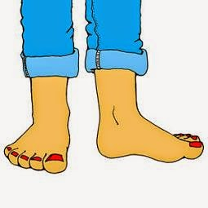
Más…
La mano
El pie
Los dedos de la mano
Los dedos del pie
Hand
Foot
Fingers
Toes

Slide 11
Mad Libs
Había una vez un monstruo que se llamaba ___________(name). El monstruo tenia _ (número) años. El monstruo era de color _________ (color), muy __________ y __________(2 adjetivos). El monstruo tenía 3 _________ (partes del cuerpo) grandes. La cabezo del monstruo era muy ____________ (adjetivo). El monstruo era muy ________ (adjetivo. ) El monstruo no tiene __________ (parte del cuerpo) ni ______________ (parte del cuerpo).

Slide 12
Despegue: Traduzcan
1. El hombre tiene 10 dedos de la mano.
2. El perro tiene dos ojos.
3. Me duele la cabeza
4. El hipopótamo tiene una boca grande.

Slide 13
Competencia: Dibujen un monstruo según la descripción.

Slide 14
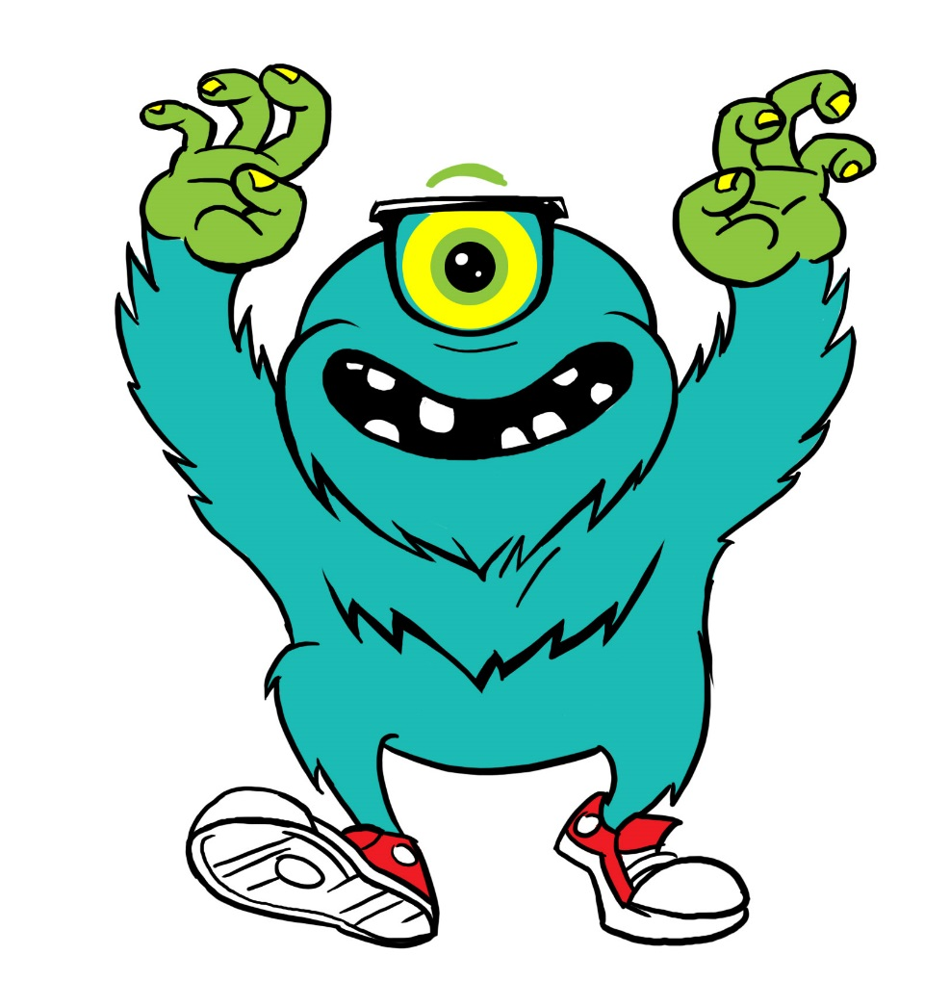
Trabajo en pareja
Dibujen un monstruo y escribe una historia y descripción de su monstruo. Sean creativos. Prepárense para presenter su monstruo.
20 minutos

Slide 15
Despegue:
¿Cómo se llama la hija de Valentín? ¿Cuántos años tiene?
¿Adónde fue la madre de ella?
¿De dónde es Valentín?

Slide 16
Vocabulario--Dentista
Me lavo los dientes
Por la noche
Después de comer
Voy a…
Me gusta
Me da empastes
Me saca los dientes
Sonríe
Llora
Recibe un empaste
Una caries
I brush my teeth
At night
After I eat
I go to…
I like
She/he gives me a filling
He/she pull out my teeth
He/she smiles
he/she cries
He/she received a filling
A cavity

Slide 17
Despegue: Traduzcan
Voy al dentista
Me gusta ir al dentista
Llora

Slide 18
Reflection:
What are your plans over the break?

